Slide 1


UBND QUẬN LONG BIÊN TRƯỜNG MN ĐÔ THỊ VIỆT HƯNG
Hoạt động
Làm Quen Văn Học
Bài thơ: Bé không khóc nữa
Lứa tuổi: MGB 3-4 tuổi
Giáo viên: Hoa Tường Vân
NĂM HỌC 2018-2019

Slide 2

Bài hát:
Trường chúng cháu là trường mầm non

Slide 3
Bài Thơ:
Bé không khóc nữa
Bé vào đến cửa
Thấy thật ngỡ ngàng
Chẳng có ai quen
Tòan là bạn lạ.
Quay đầu nhìn mẹ
Bé òa khóc luôn
Tiếng mẹ dịu êm:
Con ngoan học nhé!
Lời cô nhè nhẹ
Tay cô dịu dàng
Ôm bé vào lòng
Giống như tay mẹ.
Xung quanh các bạn
Múa hát vui cười
Mắt bé nhìn cô
Mỉm cười không khóc.
( Tác giả: Minh Tâm)

Slide 4
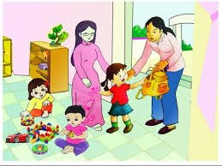
BÉ KHÔNG KHÓC NỮA ( MINH TÂM)
Bé vào đến cửa
Thấy thật ngỡ ngàng
Chẳng có ai quen
Tòan là bạn lạ.

Slide 5
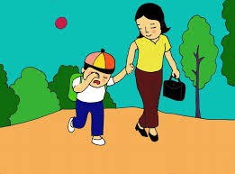
Quay đầu nhìn mẹ
Bé òa khóc luôn
Tiếng mẹ dịu êm:
Con ngoan học nhé!

Slide 6
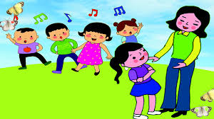
Lời cô nhè nhẹ
Tay cô dịu dàng
Ôm bé vào lòng
Giống như tay mẹ.

Slide 7
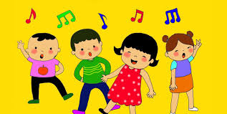
Xung quanh các bạn
Múa hát vui cười
Mắt bé nhìn cô
Mỉm cười không khóc.

Slide 8
Trò chơi:
Lộn Cầu vồng

